Slide 1
Universidad de las Fuerzas Armadas - ESPE
Departamento de Ciencias de la Tierra y de la Construcción
Carrera de Ingeniería Geográfica y del Medio Ambiente
ZONIFICACIÓN DE ÁREAS POTENCIALES PARA EL DESARROLLO DE PROYECTOS INMOBILIARIOS MEDIANTE EL USO DE HERRAMIENTAS DE GEOMARKETING EN EL CANTÓN RUMIÑAHUI
Autor: José Esteban Herrera Jaya
Director del proyecto: Ing. Ginella Jácome MSc.
Docente evaluador: Dra. Débora Simón Baile Ph.D
Director de la Carrera: Ing. Alexander Robayo Nieto MSc.
Secretaria de la UAR: Abg. Michelle Benavides Guzmán

Slide 2
CONTENIDO
1
Introducción
Área de Estudio
Objetivos
Marketing
Geomarketing
Herramientas Geoespaciales
Sector Inmobiliario
Metodología
Análisis de los resultados
Conclusiones y Recomendaciones
2
3
4
5
6
7
8
9
10

Slide 3
INTRODUCCIÓN
ANTECEDENTES
Estudio de mercado para las empresas
Proyectos Inmobiliarios → Cantón Rumiñahui → Factores geográficos
Servicios → atractivo, seguridad y comodidad
Herramientas geográficas para las empresas
Geomarketing
Políticas, normativas, ordenanzas, etc.
Instituciones

Slide 4
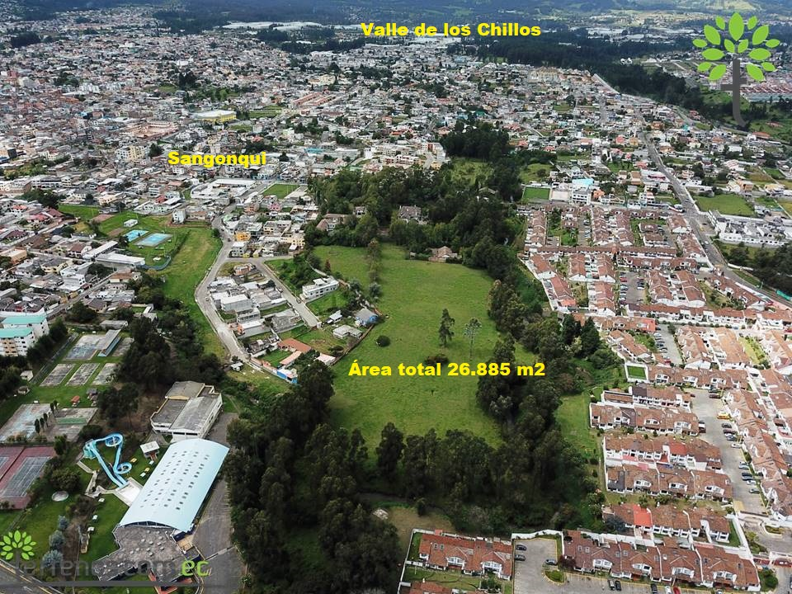
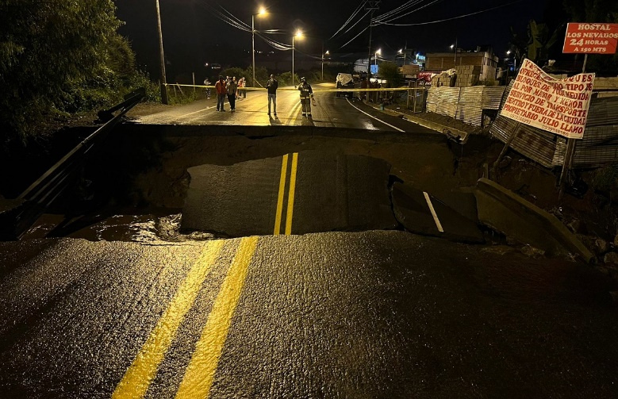
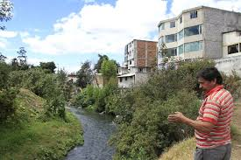
INTRODUCCIÓN
PLANTEAMIENTO DEL PROBLEMA
Aumento de la población
→ Crecimiento urbano
Personas y familias provenientes de Quito → Buscar mas espacio para vivir
El sector inmobiliario y de construcción no toma en cuenta el ámbito geográfico para el estudio de mercado
Proyectos en lugares inadecuados
Perdidas económicas, de tiempo y perdidas humanas
Ineficacia en productos
Insatisfacción del cliente

Slide 5
INTRODUCCIÓN
JUSTIFICACIÓN E IMPORTANCIA
Estudio Geomarketing Adama Consultores
Marketing para las empresas
Geomarketing en el sector inmobiliario
Servicios para la población = mejor calidad de vida
Desarrollo urbanístico sostenible

Slide 6
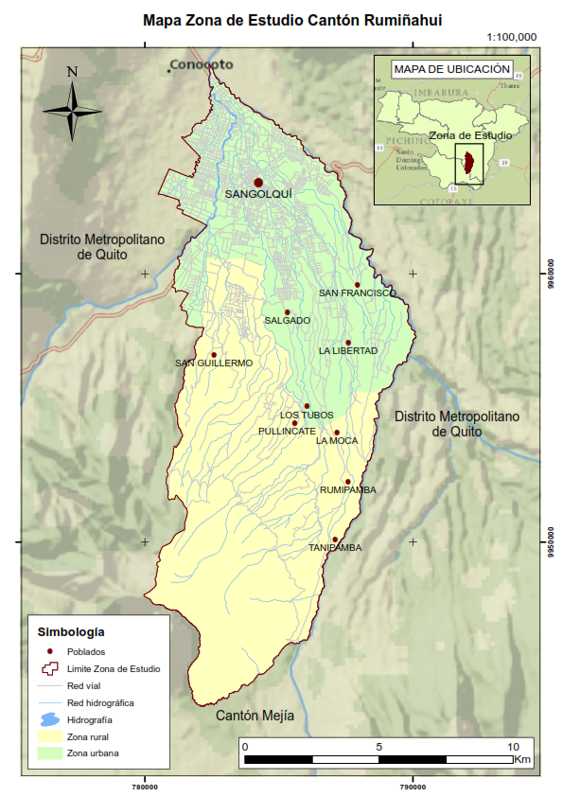
ÁREA DE ESTUDIO
Corresponde al cantón Rumiñahui, localizada en el Valle de los Chillos con una superficie de 139 km2 a 2550 m.s.n.m. y perteneciente a la provincia de Pichincha.
81.140 habitantes en la zona urbana.
4.712 habitantes en la zona rural.
Parroquias urbanas | Parroquias rurales
Sangolquí | Cotogchoa
San Rafael
San Pedro | Rumipamba
Fajardo

Slide 7
OBJETIVOS
GENERAL
Identificar las zonas potenciales para el desarrollo de proyectos inmobiliarios en el cantón Rumiñahui, mediante la aplicación de evaluación multicriterio y herramientas de geomarketing, con la finalidad de atender las necesidades de la población y conseguir un crecimiento urbano sostenible.

Slide 8
OBJETIVOS
ESPECÍFICOS
Recolectar, organizar y clasificar los datos obtenidos por fuentes primarias y secundarias para realizar un análisis y tratamiento de información, mediante entrevistas a inmobiliarias y encuestas a la población.
Identificar y definir el mercado inmobiliario actual en base a los proyectos existentes y en obra dentro del cantón Rumiñahui.
Identificar y definir las zonas residenciales actuales y en proceso en base a la normativa legal vigente dentro del cantón Rumiñahui.
Identificar y generar las variables de significancia en base a los factores de influencia, para obtener la información de las necesidades de la población.
Generar una metodología basada en la evaluación multicriterio para la identificación de las áreas potenciales en base a las variables identificadas y procesadas.
Zonificar las áreas potenciales mediante la aplicación de herramientas de geomarketing para el desarrollo de proyectos inmobiliarios dentro del cantón Rumiñahui.

Slide 9
MARKETING
“El marketing es un proceso social y de gestión a través del cual los distintos grupos e individuos obtienen lo que necesitan y desean, creando, ofreciendo e intercambiando productos con valor para otros” (Kotlet, 2017).
Procesos de la empresa
Proveedores
Compradores
Distribuidores
Competencia

Slide 10
MARKETING
Empresa
Demográficas
Económicas
Políticos
Naturales
Teconológicas
Publicas
Culturales
Factor demográfico
Factor natural
Factor económico
Factor político
Factor cultural

Slide 11
MARKETING
Factor demográfico
Factor natural
Factor económico
Factor político
Factor cultural

Slide 12
MARKETING
HERRAMIENTAS DEL MARKETING
Es toda persona física o jurídica que compra un producto o recibe un servicio y que mantiene una relación comercial con la empresa.
Cliente
Cualquier “cosa” que se brinda en un mercado para su compra y disfrute y que tiene la capacidad de satisfacer una necesidad o un deseo
Producto o servicio
Publicidad
Distribución
Precio
Es la actividad o proceso que realiza una empresa para generar un producto o servicio y distribuirlo de manera eficiente a los consumidores para su uso.
El precio es la equivalencia monetaria de valor que las empresas asignan a un producto/servicio
Es una manera de comunicarse hacia el consumidor, manteniendo la relación cliente-producto-empresa mediante el uso de medios de comunicación.

Slide 13
GEOMARKETING
El geomarketing se define como un conjunto de técnicas que permiten analizar la realidad económica-social desde un punto de vista geográfico, a través de instrumentos cartográficos y herramientas de la estadística espacial. (Alcaide, 2012)
Identificación de clientes mediante datos de las necesidades que presentan.
Clientes potenciales.
Identificación de la geografía donde se realiza el análisis.
La oferta.
Consumidores en base a la ubicación de estudio
Adaptación de las estrategias de marketing.
Integración de las necesidades del cliente dentro del plan de comunicación.
El marketing geográfico permite y facilita la distribución de un producto en un lugar específico mediante herramientas geográficas

Slide 14
HERRAMIENTAS GEOESPACIALES
S.I.G.
Sistemas que administran bases de datos geográficas, que se encuentran georreferenciados.
Se puede generar representaciones gráficas para poder determinar, analizar y resolver problemas investigativos, planificación y gestión geográfica.
Análisis espacial
Es el conjunto de procedimientos para la consulta, integración, análisis y modelización de datos en base a su distribución geográfica.
Ayuda a identificar las relaciones espaciales entre los objetos y elementos geográficos en una ubicación geográfica determinada.
Encuestas
Es un método de investigación que se realiza sobre una muestra de población representativa dentro de un universo más amplio.
Se puede identificar: opiniones, creencias, intenciones de voto, actitudes, hábitos, costumbres, condiciones de vida, gustos, necesidades, características representativas, etc.

Slide 15
SECTOR INMOBILIARIO
MERCADO INMOBILIARIO
Es el conjunto de acciones de oferta y demanda de bienes inmuebles, siendo un factor importante dentro de la economía del país.
Es aquel que conlleva toda actividad perteneciente a los bienes inmuebles: tierra, edificios, derechos aéreos sobre la tierra y los derechos subterráneos debajo de la tierra.
EMPRESAS INMOBILIARIAS
Se dedican a la venta y compra de bienes inmuebles: casas, terrenos, departamentos, entre otros.
EMPRESAS CONSTRUCTORAS
Casa o sociedad mercantil o industrial fundada para emprender o para llevar a cabo construcciones, negocios o proyectos de importancia.
PROYECTOS RESIDENCIALES
Son aquellos que son desarrollados por empresas privadas o instituciones públicas para dar un servicio a la población.

Slide 16
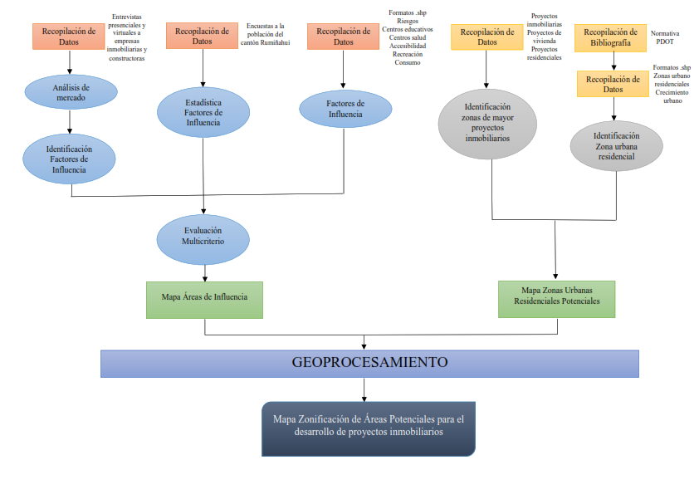
METODOLOGÍA

Slide 17
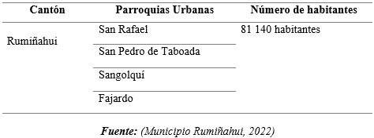
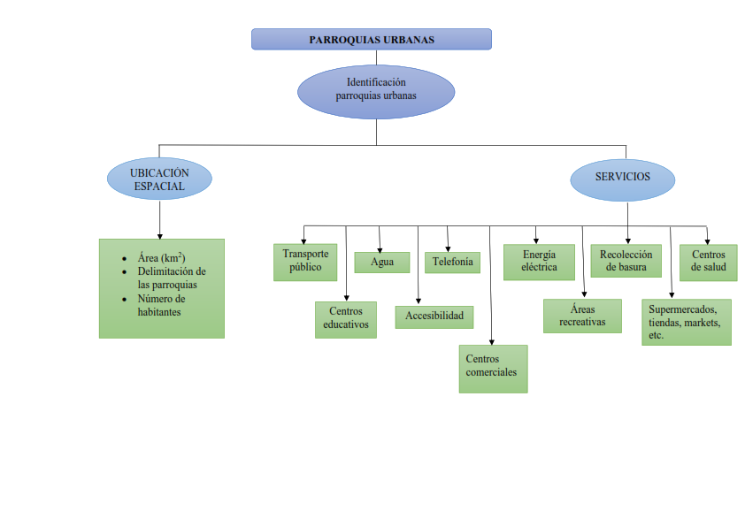
METODOLOGÍA
PARROQUIAS URBANAS

Slide 18
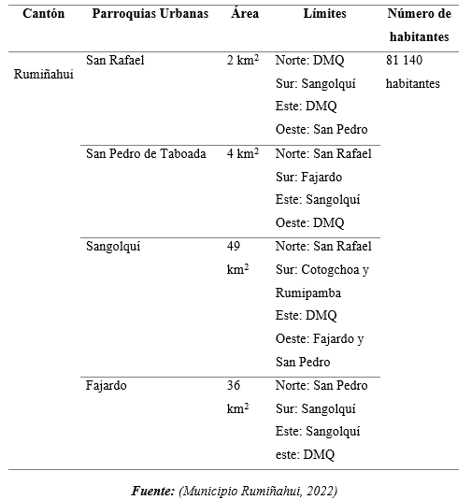
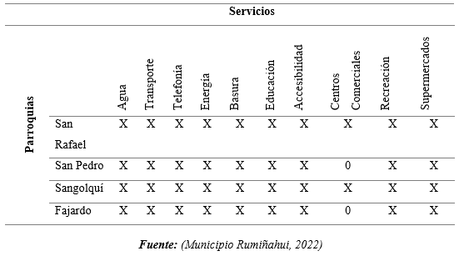
METODOLOGÍA

Slide 19
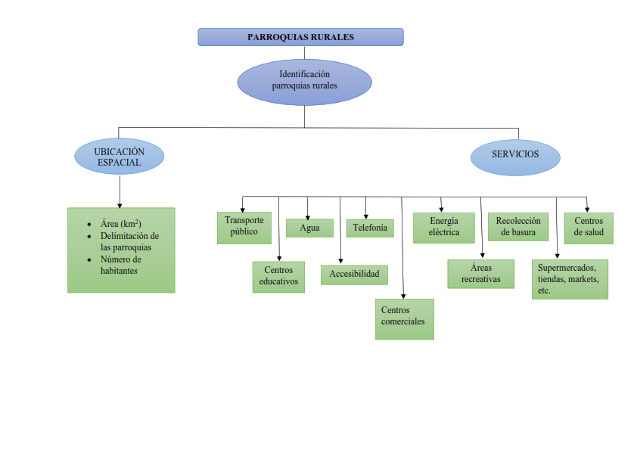
METODOLOGÍA
PARROQUIAS RURALES

Slide 20
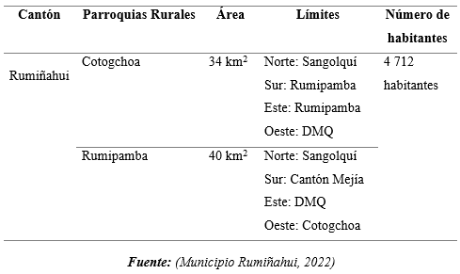
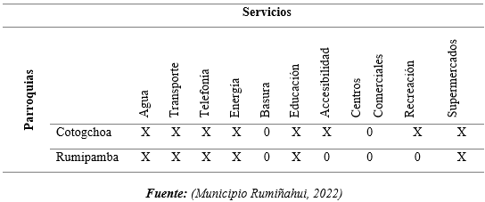
METODOLOGÍA

Slide 21
METODOLOGÍA
ANÁLISIS MERCADO INMOBILIARIO
O.E. 1
Clientes
Tipos de proyectos
Factores de Influencia

Slide 22
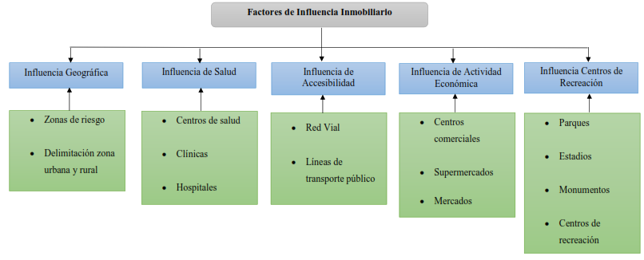
METODOLOGÍA
O.E. 4

Slide 23
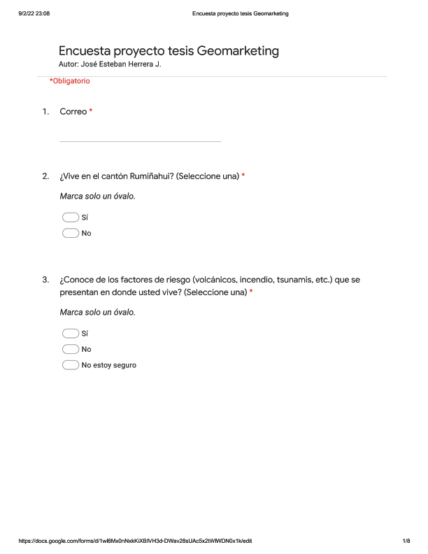
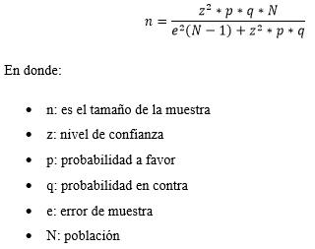
METODOLOGÍA
O.E. 1
PONDERACIÓN FACTORES DE INFLUENCIA

Slide 24
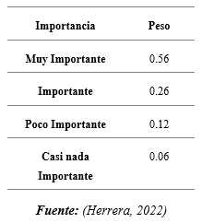
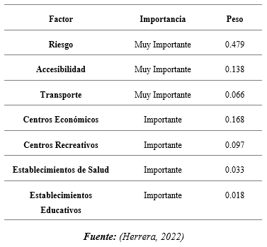
METODOLOGÍA
Conocimiento
Existencia
Influyó en su compra

Slide 25
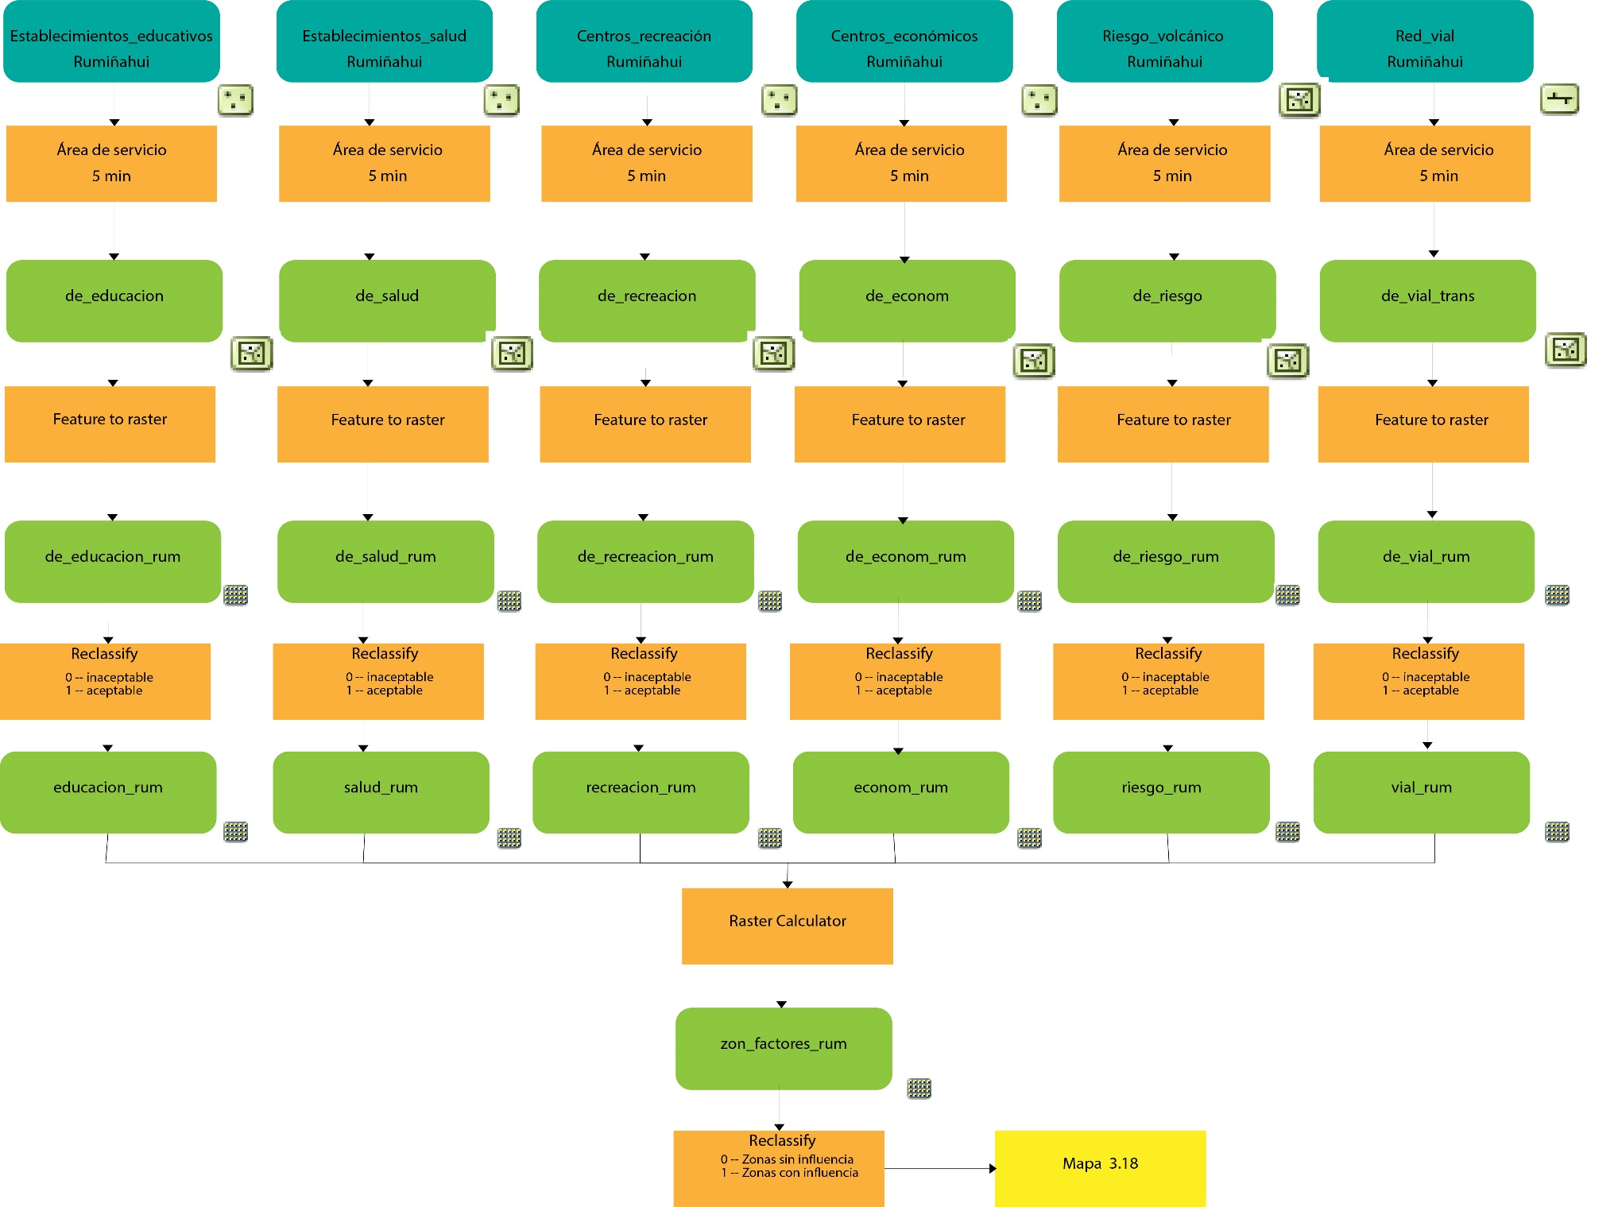
METODOLOGÍA
IDENTIFICACIÓN ÁREAS DE INFLUENCIA

Slide 26
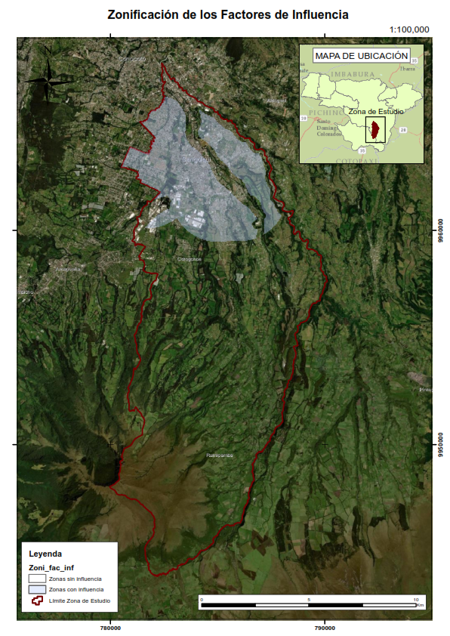

Slide 27
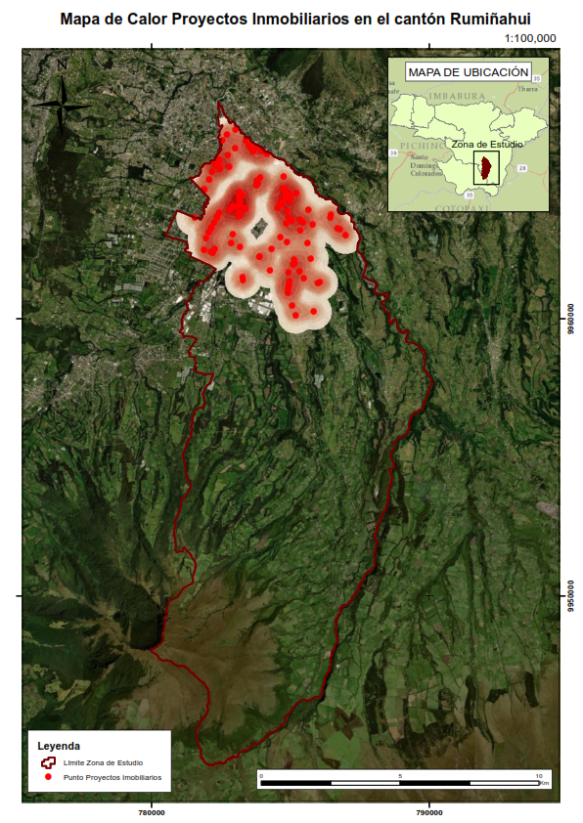
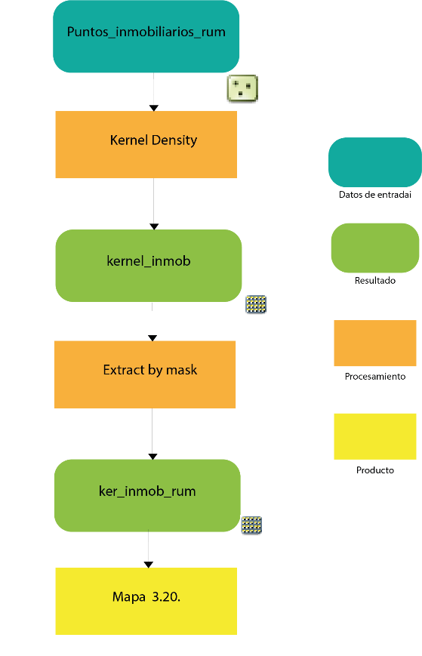
METODOLOGÍA
ZONAS CON MAYOR NUMERO DE PROYECTOS INMOBILIARIOS
O.E. 2

Slide 28
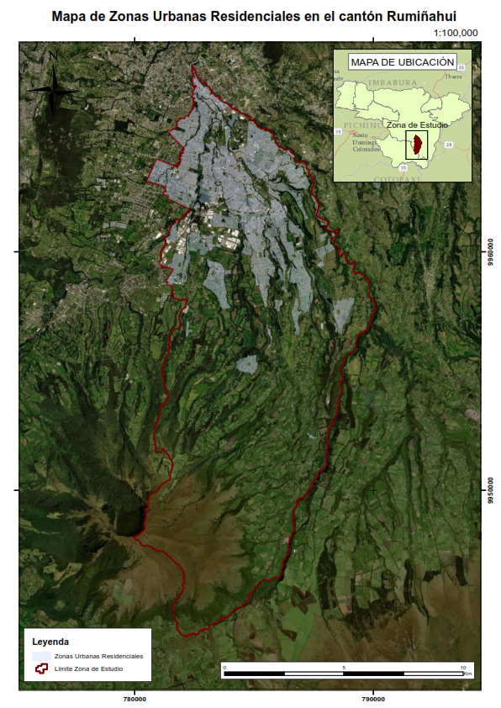
METODOLOGÍA
ZONAS RESIDENCIALES
O.E. 3

Slide 29
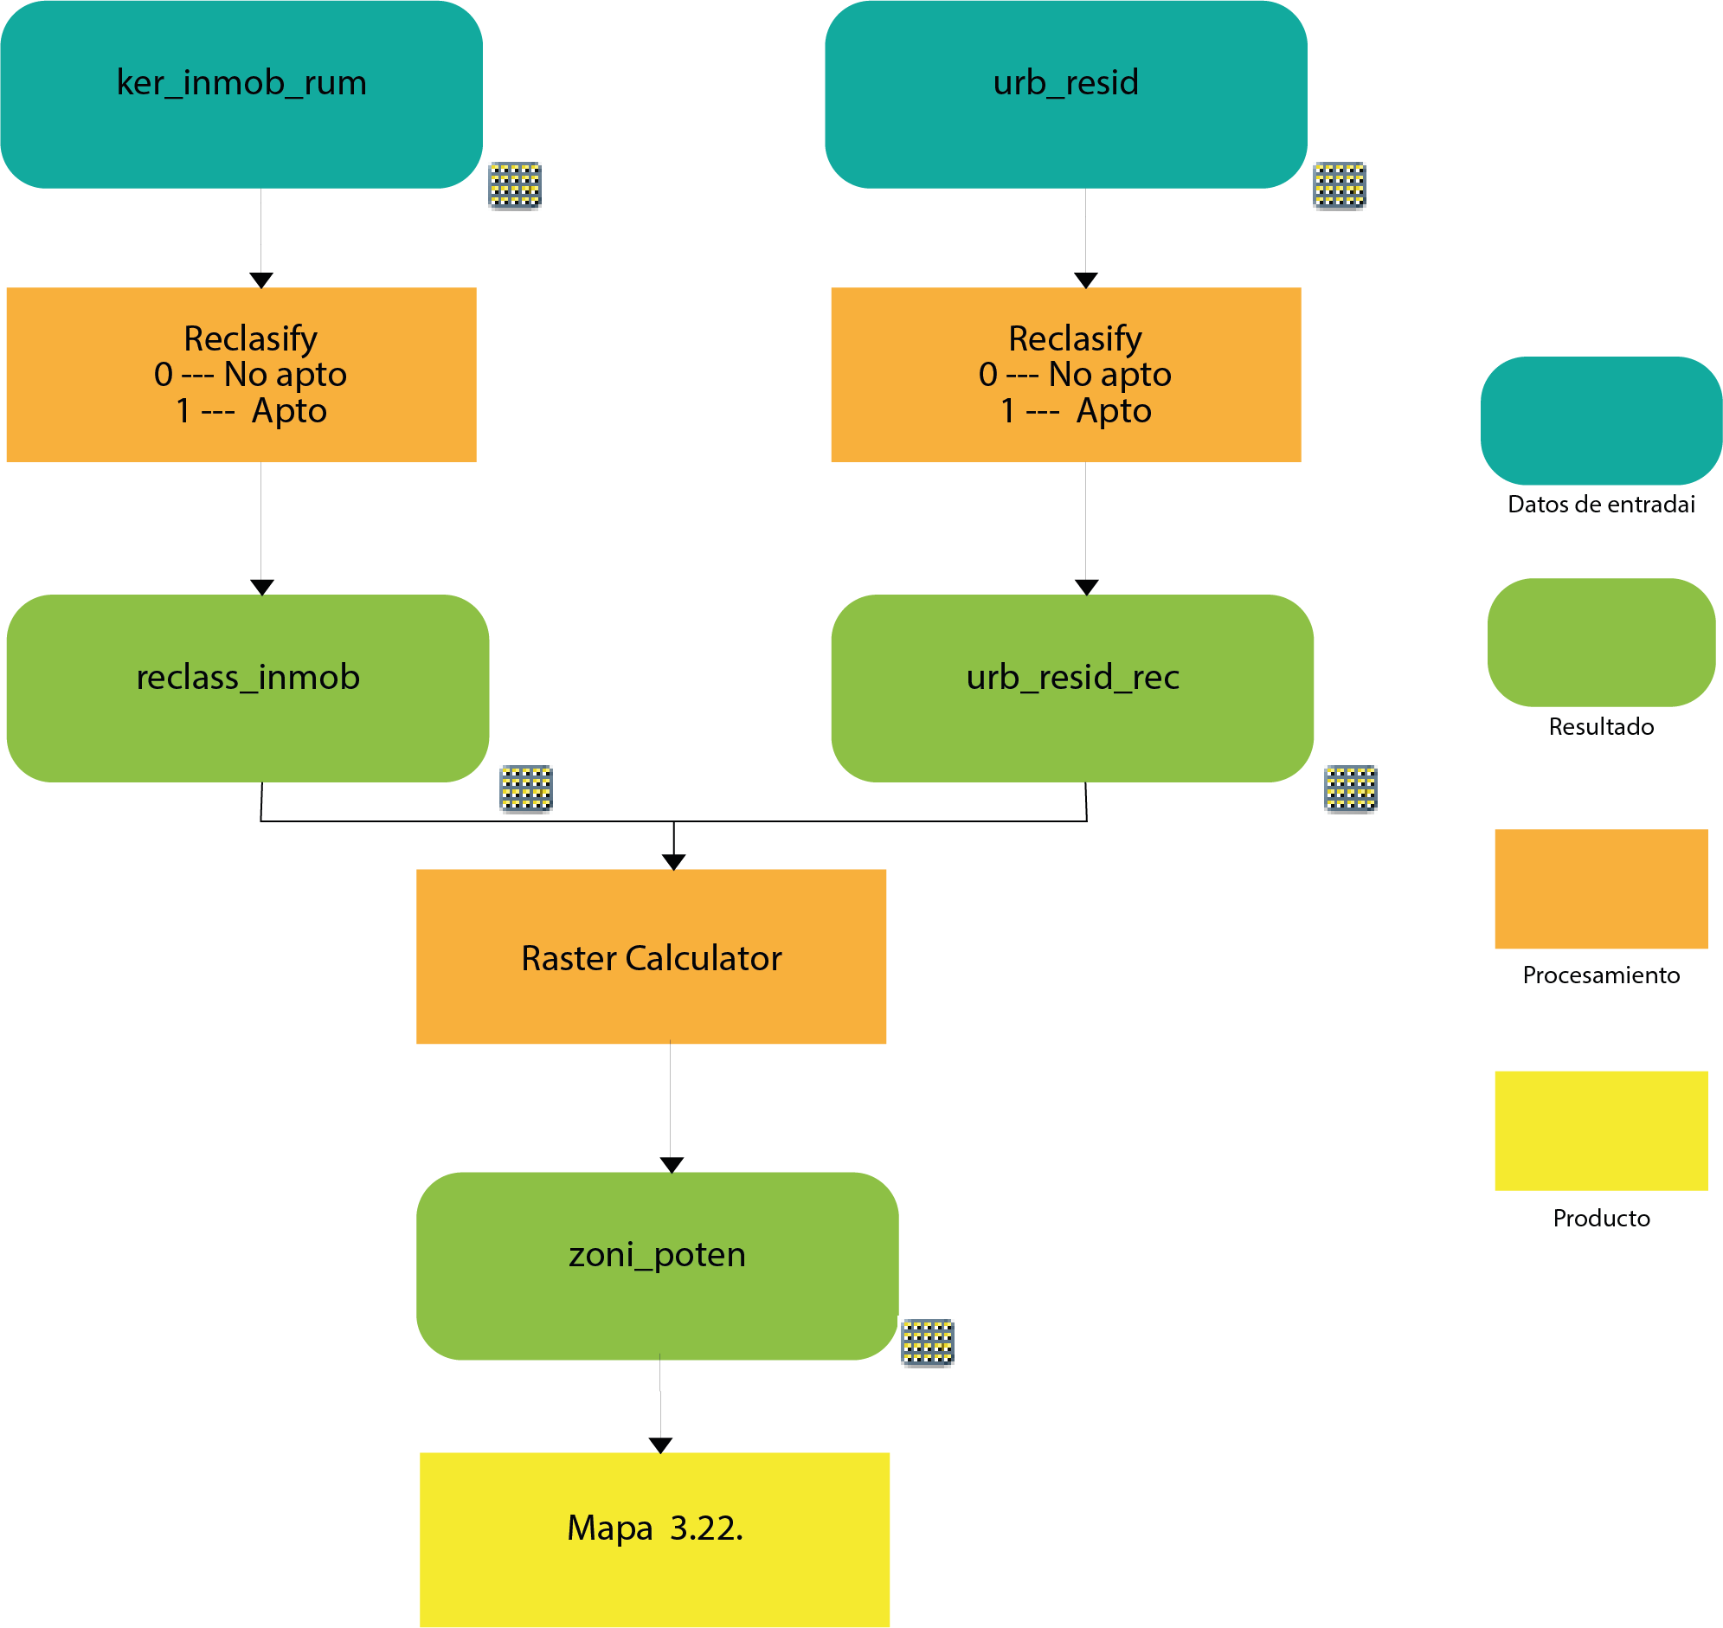
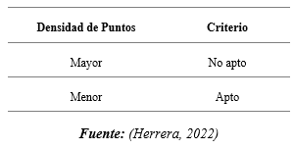
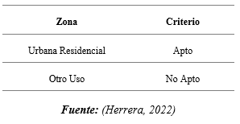
METODOLOGÍA
ZONAS URBANAS RESIDENCIALES APTAS PARA EL DESARROLLO DE PROYECTOS RESIDENCIALES

Slide 30
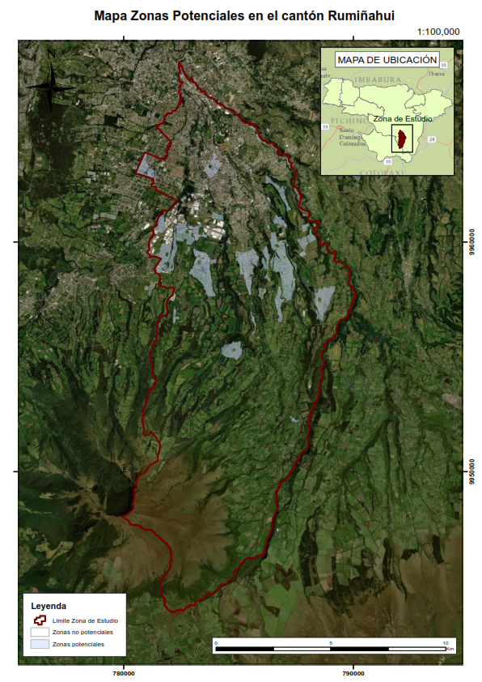

Slide 31
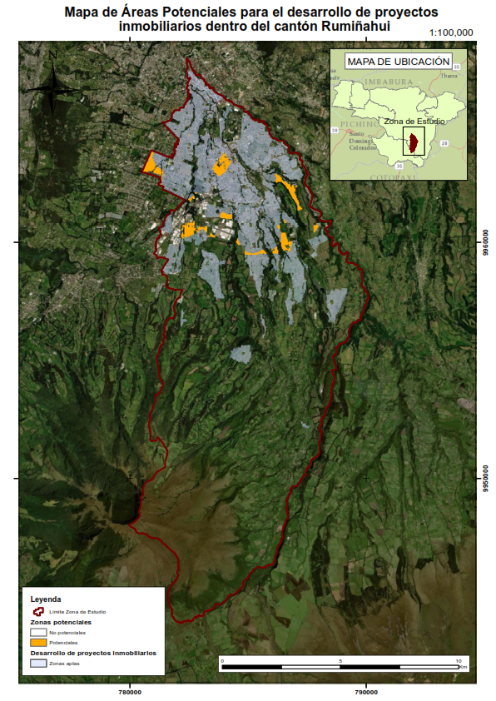
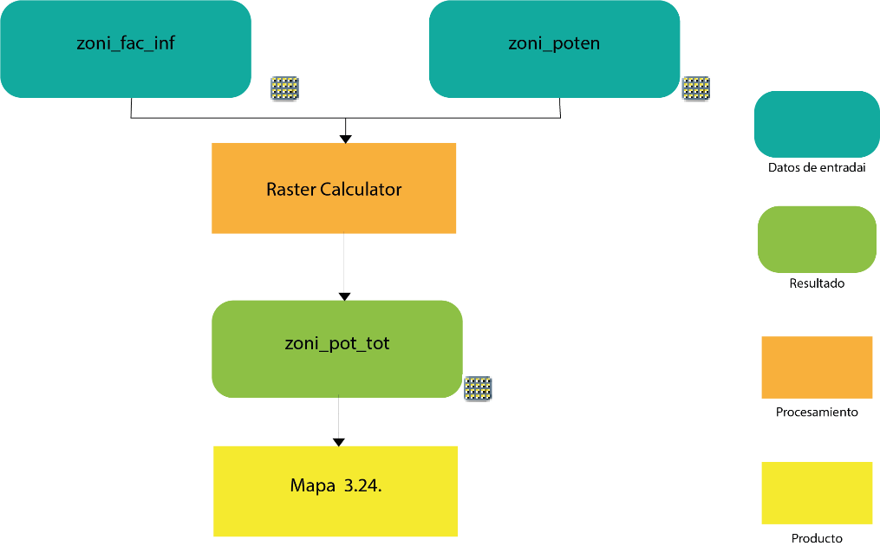
METODOLOGÍA
O.E. 6
ÁREAS POTENCIALES PARA EL DESARROLLO DE PROYECTOS RESIDENCIALES

Slide 32
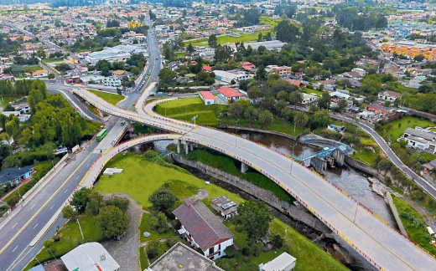
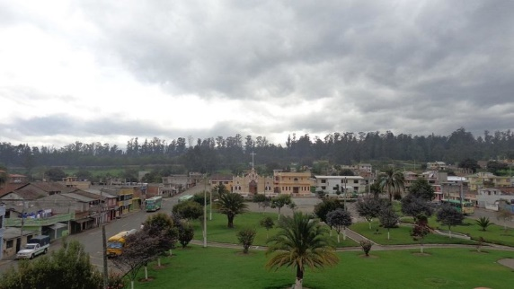
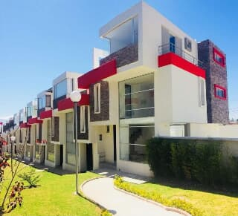
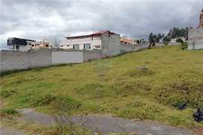
ANÁLISIS DE RESULTADOS

Slide 33
CONCLUSIONES
El cantón Rumiñahui, a lo largo de la historia, ha sido un sector importante dentro del crecimiento urbano. Esto debido a que es una zona muy tranquila para residir y cercana a Quito, ofreciendo varios servicios y cualidades que la han hecho atractiva para vivir.
La zona norte del cantón Rumiñahui es en donde existe mayor concentración urbana, esto debido a la conexión directa al Distrito Metropolitano de Quito por medio de la Autopista General Rumiñahui.
La población es fundamental para la identificación de las necesidades y así poder proyectar el servicio o bien que se va a producir y dar solución o mejora a la toma de decisiones de una empresa, entidad o institución.
El uso de herramientas de geomarketing como el estudio de mercado, áreas de influencia e identificación de clientes, ha permitido que este estudio se desarrolle de la mejor manera involucrando factores geográficos influyentes para el desarrollo y venta de proyectos inmobiliarios a futuro.

Slide 34
RECOMENDACIONES
Las empresas inmobiliarias y constructoras independientes deberían hacer un estudio de mercado en base a los productos que ofrecen, para así tomar en cuenta los factores geográficos de mayor relevancia con respecto a las necesidades y cualidades de sus clientes potenciales.
Se recomienda utilizar más factores que influyen dentro de la compra del cliente para así poder obtener resultados más específicos, alternativas y la mejor opción que la empresa desea conseguir.
En cuanto al geomarketing se recomienda utilizar estas herramientas para no solamente obtener áreas potenciales, sino, también rutas óptimas, áreas en las que una empresa se pueda ubicar, calcular tiempos y distancias, servicios y clientes potenciales.

Slide 35
GRACIAS!!
ZONIFICACIÓN DE ÁREAS POTENCIALES PARA EL DESARROLLO DE PROYECTOS INMOBILIARIOS MEDIANTE EL USO DE HERRAMIENTAS DE GEOMARKETING EN EL CANTÓN RUMIÑAHUI
Autor: José Esteban Herrera Jaya
Director del proyecto: Ing. Ginella Jácome MSc.
Docente evaluador: Dra. Débora Simón Baile Ph.D
Director de la Carrera: Ing. Alexander Robayo Nieto MSc.
Secretaria de la UAR: Abg. Michelle Benavides Guzmán

